Slide 1




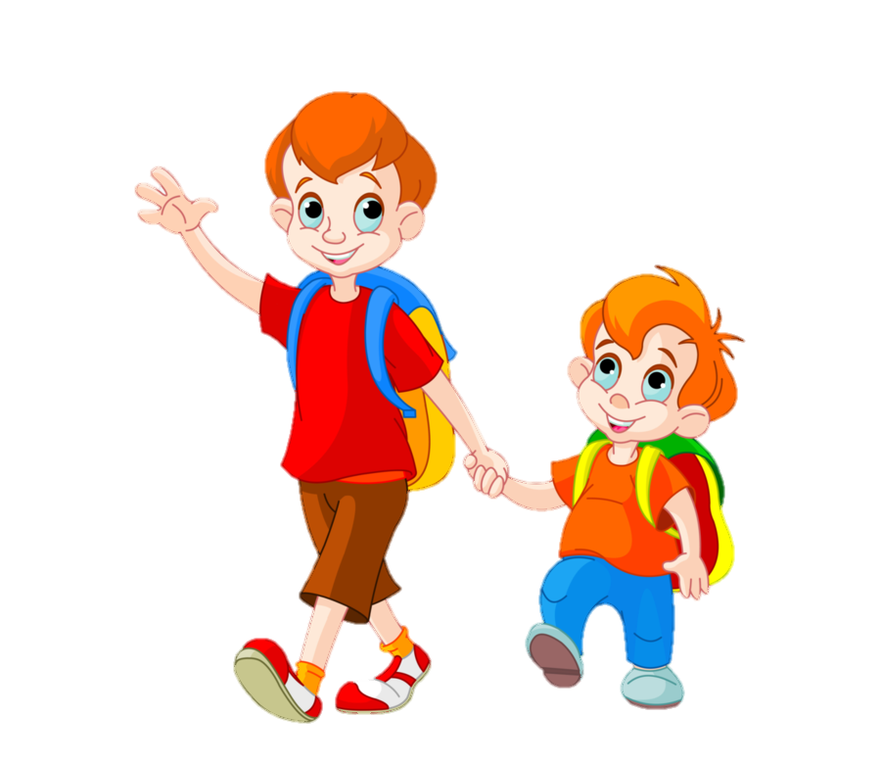
CHÀO MỪNG CÁC CON ĐẾN VỚI GIỜ HỌC MÔN TOÁN
PHÒNG GD & ĐT QUẬN LONG BIÊN
PHÒNG GD & ĐT QUẬN LONG BIÊN

Slide 2
PHÒNG GD & ĐT QUẬN LONG BIÊN
PHÒNG GD & ĐT QUẬN LONG BIÊN
Bài 5
MẤY VÀ MẤY
(Tiết 1)

Slide 3

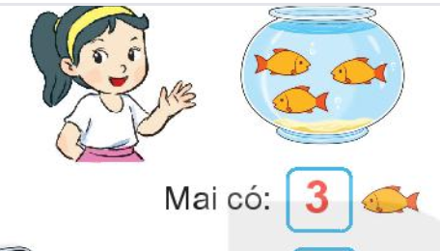
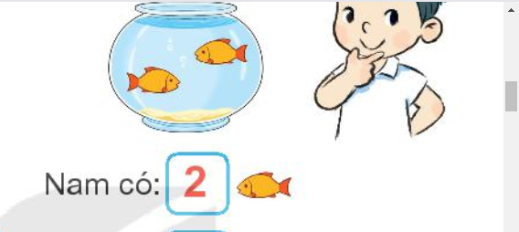


Slide 4

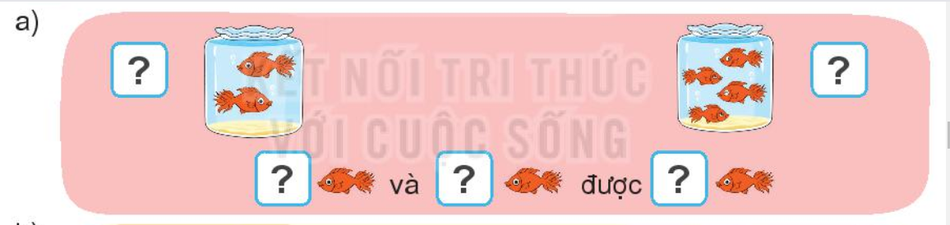
1
SỐ ?
2
4
2
4
6

Slide 5
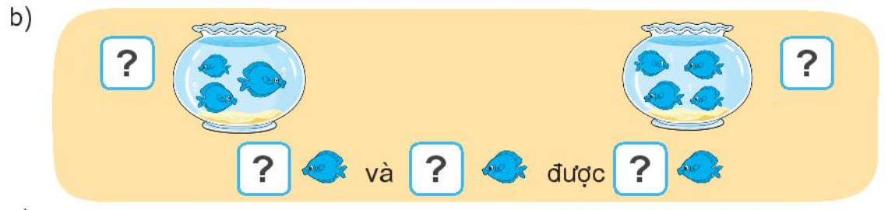
3
4
3
4
7

Slide 6
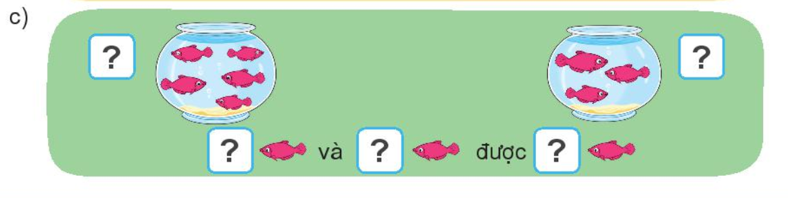
5
3
5
3
8

Slide 7
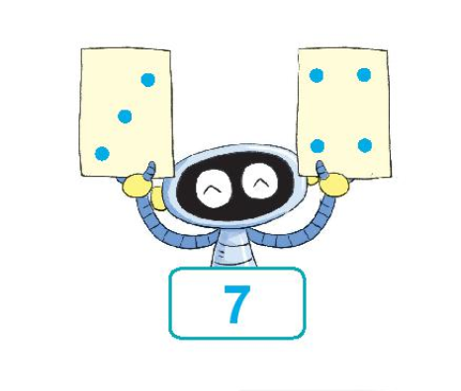
2
SỐ ?
3
4
MẪU

Slide 8
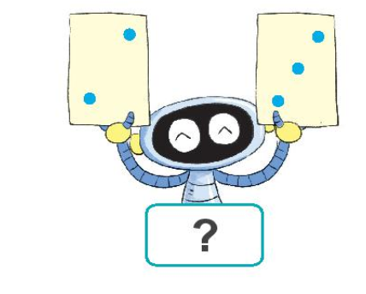
2
3
5

Slide 9
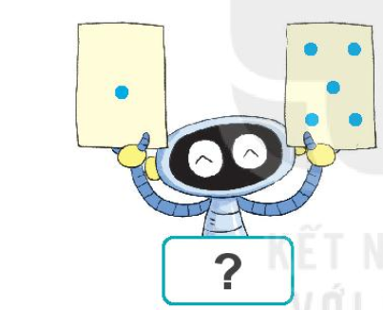
1
5
6

Slide 10
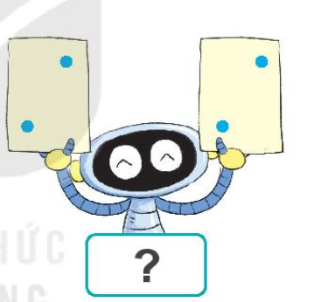
2
2
4

Slide 11
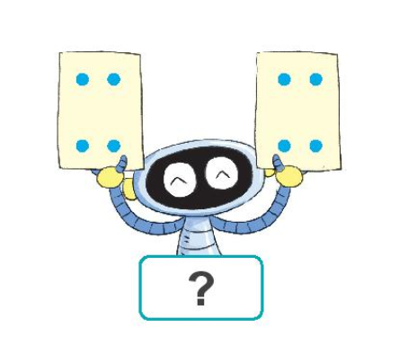
4
4
8

Slide 12
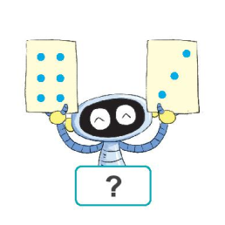
6
3
9

Slide 13

Ghi nhớ
?
3
?
1
được
4
và
2
2
được
4
và
?
1
?
3
được
4
và
?
1
?
1
được
2
và
?
4
?
1
được
5
và
2
3
được
5
?
2
?
và
1
được
3
và
?
2
?
3
được
5
và
2
1
3
và
được
?
1
?
43
được
5
và

Slide 14
Chúc
các con
HỌC TỐT

